Slide 1
VALORAR LA AFECTIVIDAD
Colegio santa maría de las pampas.
Estudiantes de 1º año.

Slide 2
Preparando los materiales

Slide 3
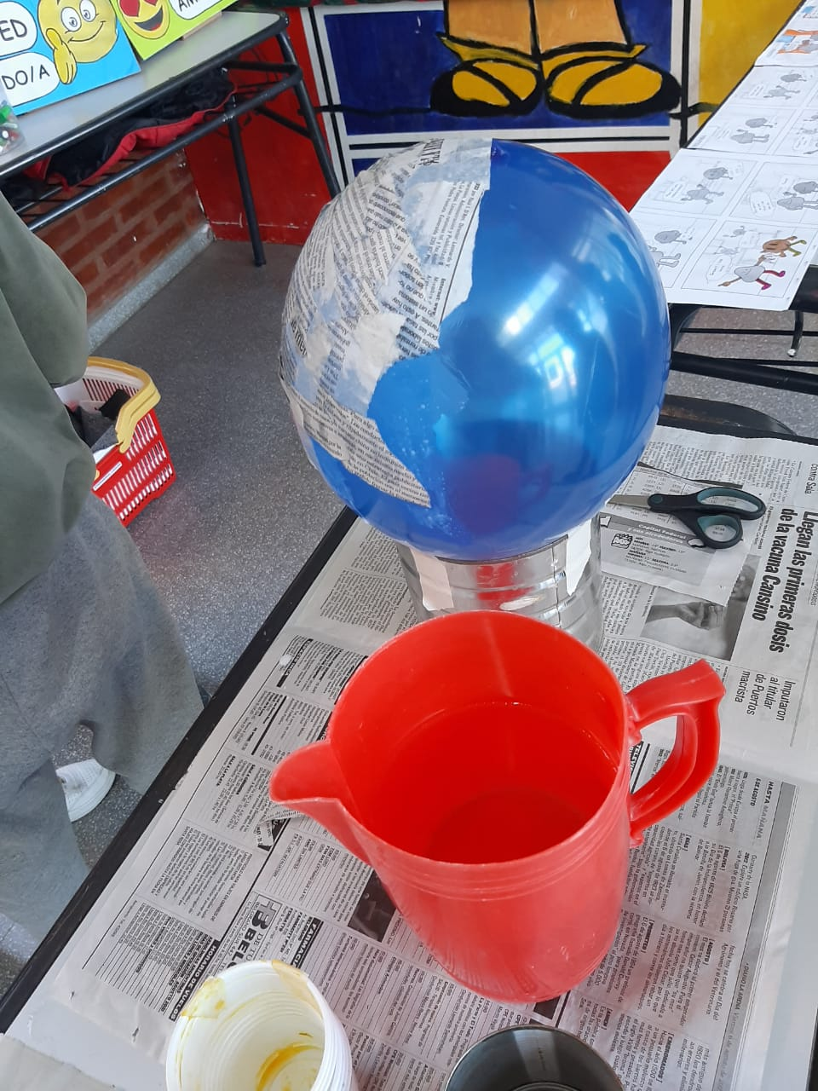

Slide 4
Confección de las máscaras 😁

Slide 5
😊

Slide 6
😉

Slide 7
😍

Slide 8
Confección de la bandera para la feria interescolar

Slide 9
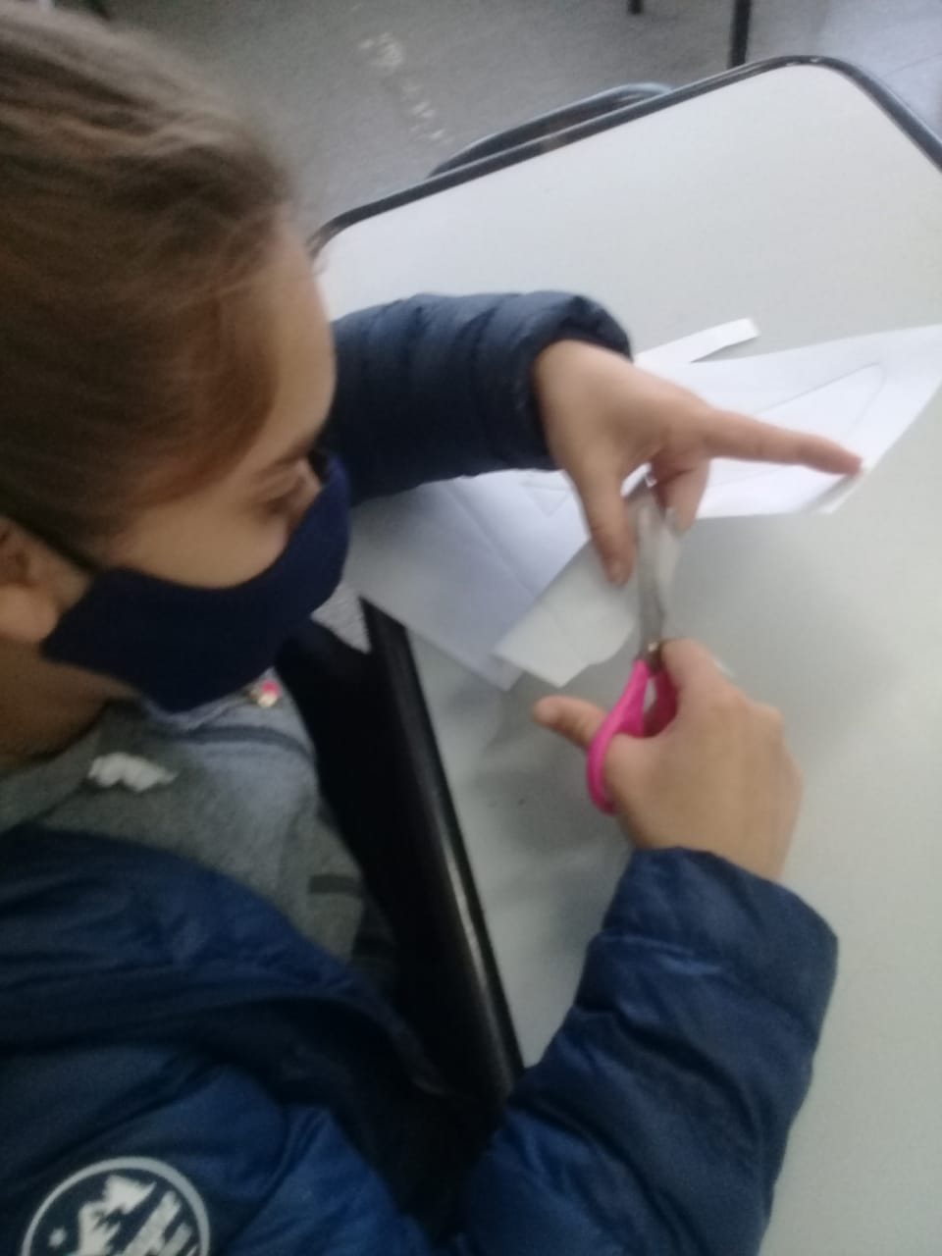
💪

Slide 10
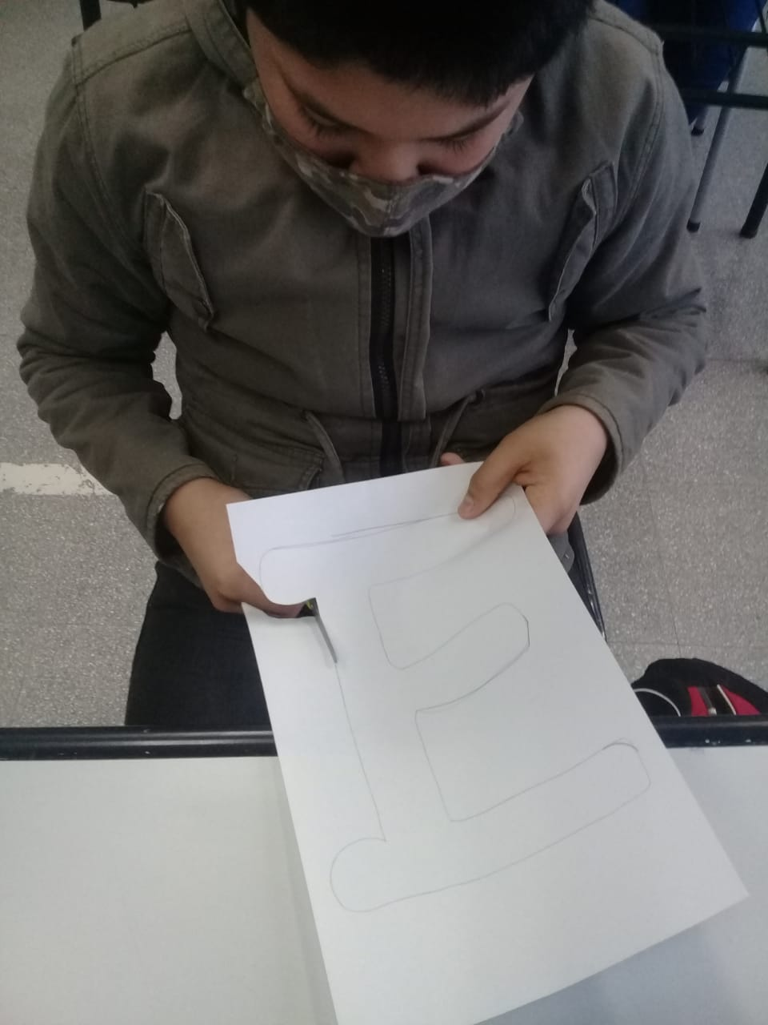
👏

Slide 11
feria interescolar

Slide 16
😂

